Slide 2
Django

Slide 3
¿Qué es Django?
Django es un marco de trabajo que facilita la creación de aplicaciones web complejas
MVT es un patrón de diseño que se utiliza para desacoplar la lógica de la aplicación en tres componentes interconectados: Modelo (datos), Vista (procesos) y Template (interfaz)
Django te ayuda a crear aplicaciones web de manera eficiente, con menos código y en menos tiempo. Django sigue la filosofía DRY ("Don't Repeat Yourself") y se basa en el patrón de diseño MVT (Modelo-Vista-Template)
Empresas como Instagram, Disqus y Mozilla utilizan Django para sus sitios web.

Slide 4
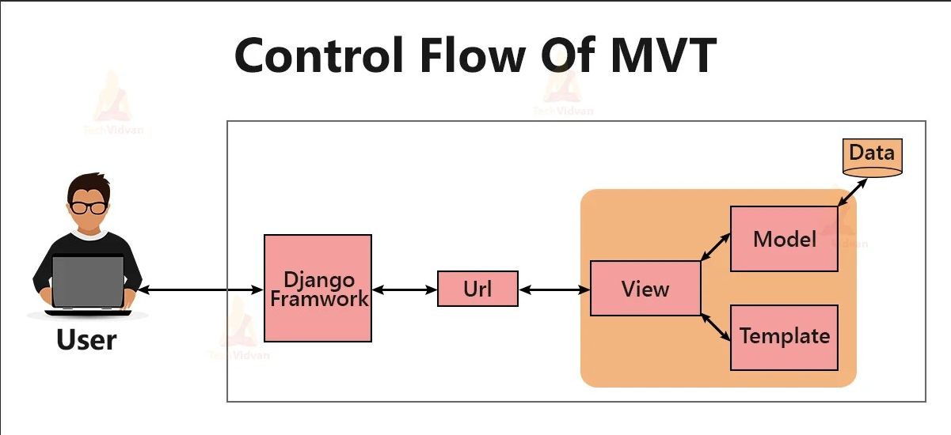
MVT

Slide 5
Instalación de Django
En un entorno virtual de Python ejecuta el siguiente comando:
pip install django
Para verificar la versión instalada ejecuta el siguiente comando:
python –m django –versión
The web framework for perfectionists with deadlines | Django (djangoproject.com)

Slide 6
Creación de un Proyecto Django
Un proyecto Django es la colección de configuraciones y aplicaciones para una instancia de Django
Para crear un nuevo proyecto, usa el comando:
django-admin startproject projectname
Este comando creará una nueva carpeta con el nombre del proyecto, y dentro de esta carpeta se generará la estructura inicial del proyecto

Slide 7
Ejecución del servidor de desarrollo
Django viene con un servidor de desarrollo ligero para ayudarte a probar tu aplicación a medida que la desarrollas
Puedes iniciar el servidor con python manage.py runserver
Si todo va bien, deberías poder ver la página de bienvenida de Django en http://localhost:8000

Slide 8
Creación de una Aplicación Django
En Django, una aplicación es un módulo que proporciona alguna funcionalidad
Para crear una nueva aplicación, navega al directorio principal de tu proyecto y ejecuta python manage.py startapp appname
Esto creará una nueva carpeta con el nombre de la aplicación, y dentro de esta carpeta se generará la estructura inicial de la aplicación

Slide 9
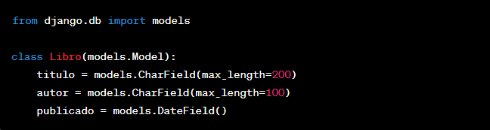
Modelo en Django
Los modelos en Django son una representación de tus datos. Son una única fuente de verdad sobre tus datos y contienen los campos y comportamientos esenciales de los datos que estás almacenando.
Un ejemplo simple de un modelo podría ser:
Models | Django documentation | Django (djangoproject.com)

Slide 10
Migraciones
Las migraciones son la forma de Django de propagar los cambios que haces en tus modelos (como agregar un campo, eliminar un modelo, etc.) en el esquema de la base de datos
Django realiza un seguimiento de las migraciones y las aplica en el orden correcto
Puedes crear una migración con python manage.py makemigrations y aplicarla con python manage.py migrate

Slide 11
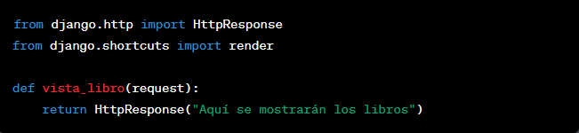
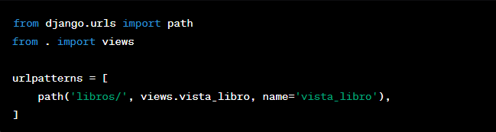
Vista y URL
Las vistas son funciones de Python que reciben una solicitud web y devuelven una respuesta web
Cada vista recibe al menos un argumento, un objeto HttpRequest
Las URLs en Django se diseñan para ser fácilmente legibles y recordables. Se definen en el archivo urls.py
Un ejemplo de vista puede ser el siguiente:

Slide 12
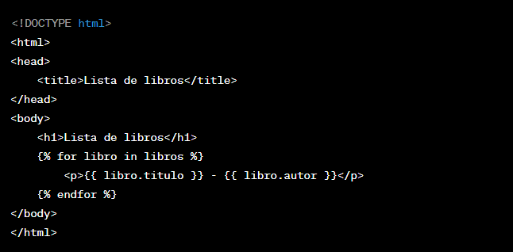
Templates y Archivos Estáticos
Los templates son archivos HTML que contienen lenguaje de plantillas de Django. Permiten generar HTML dinámico que puede cambiar con el contexto.
Por ejemplo, un template simple para mostrar una lista de libros podría ser:

Slide 13
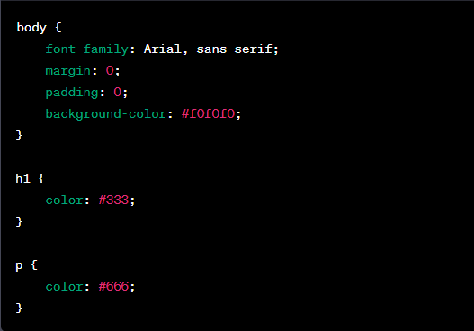
Aquí, {% for libro in libros %} y {% endfor %} son parte de la sintaxis del lenguaje de plantillas de Django, que permite la inserción de código Python en los archivos HTML. {{ libro.titulo }} y {{ libro.autor }} son variables que Django reemplaza con los valores reales cuando renderiza el template
Templates | Django documentation | Django (djangoproject.com)
Los archivos estáticos son todas tus imágenes, archivos CSS y JavaScript. Se sirven en su estado original a los usuarios
Por ejemplo, podríamos tener un archivo CSS para dar estilo a nuestra lista de libros:

Slide 14
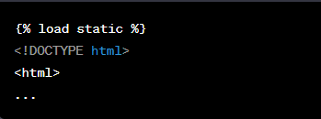
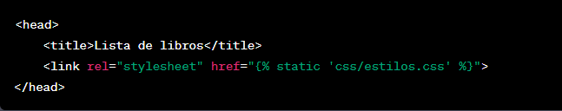
Para vincular este archivo CSS a nuestro template, podemos usar la etiqueta de template {% static %}. Primero, necesitamos cargar la etiqueta estática en la parte superior de nuestro archivo HTML:
Luego, podemos vincular nuestro archivo CSS usando la etiqueta {% static %}:

Slide 15
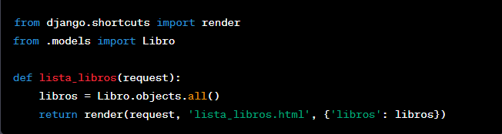
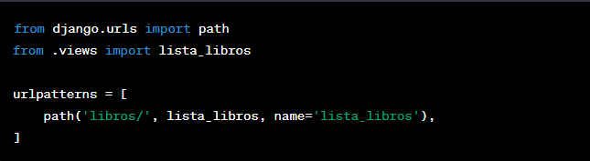
Conectar Templates y Vistas
Las vistas en Django son responsables de procesar los datos y presentarlos a los usuarios a través de templates. Vamos a crear una vista que use el template del ejemplo anterior.
Luego, conectamos la vista a una URL en urls.py:

Slide 16
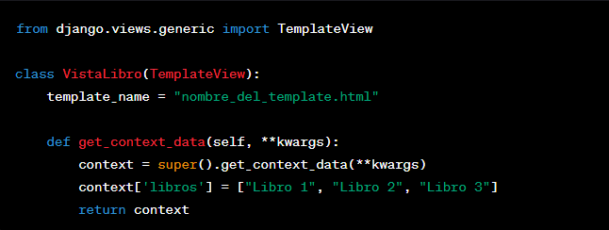
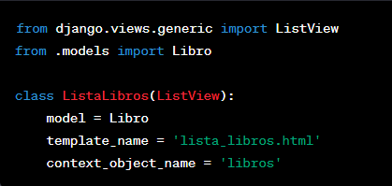
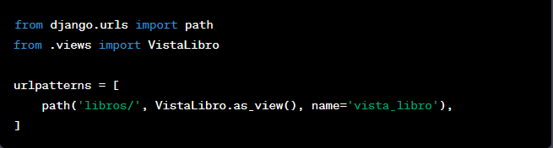
Vistas basadas en Clases en Django
Las Vistas basadas en clases son una alternativa a las vistas basadas en funciones que proporciona un enfoque orientado a objetos para la creación de vistas
Proveen una estructura más formal que puede ser de gran ayuda para reutilizar código y hacer que tu código sea más modular y legible
Un ejemplo de vista basada en clase puede ser el siguiente:
Generic display views | Django documentation | Django (djangoproject.com)

Slide 17
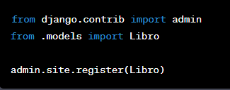
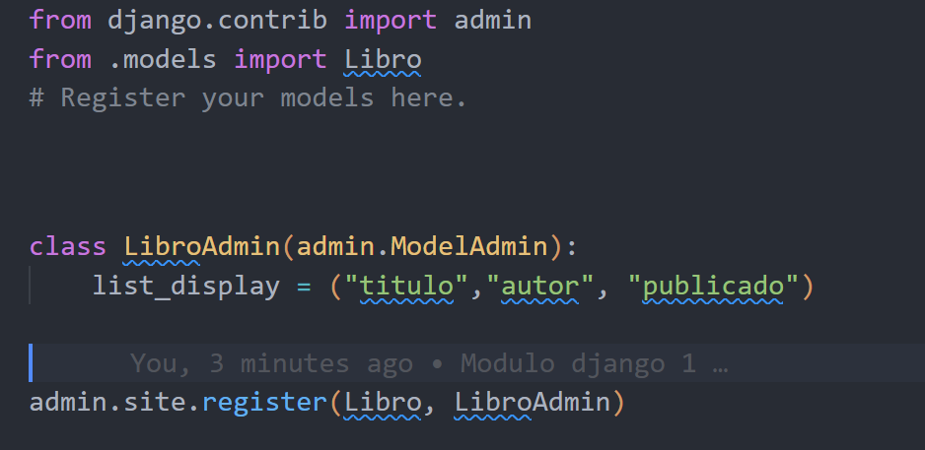
Django Admin
Django incluye un panel de administración listo para usar, que es una interfaz web administrativa autogenerada y fácil de usar para manejar los datos de tu aplicación
Este panel admin permite a los administradores crear, leer, actualizar y eliminar registros
Para agregar un nuevo modelo a este creamos lo siguiente:
The Django admin site | Django documentation | Django (djangoproject.com)

Slide 18
Super usuario
Creación de super usuario, para crear un super usuario ejecutamos el siguiente comando y seguimos los pasos que se nos da en la terminal:
Python manage.py createsuperuser
Con este usuario podremos entrar a la interfaz de /admin sin ninguna restricción, así como a la aplicación que creemos y tenga algún decorador o información de restricción
User authentication in Django | Django documentation | Django (djangoproject.com)

